Slide 1
İstatistik ve Olasılık
Prof.Dr. Asaf VAROL
Yazılım Mühendisliği, Fırat Üniversitesi
2020

Slide 2
İki-Örneklem Testi
Hafta 12 Hipotez Testi II

Slide 3
Anahtar Sorular
Küçük örneklem boyutu ile bir hipotez nasıl test edilir?
İki-örneklem testinin temel mantığı nedir?
Ortalama için İki-örneklem testi nasıl yapılır (küçük ve büyük örneklem)?
Orantı için iki-örneklem testi nasıl yapılır (büyük örneklem)?

Slide 4
İçindekiler
Student'in t dağılımı
İki-örneklem durumu mantığı
Ortalamanın iki-örneklem testi (büyük örneklemler)
Ortalamanın iki-örneklem testi (küçük örneklemler)
Orantının iki-örneklem testi (büyük örneklemler)

Slide 5
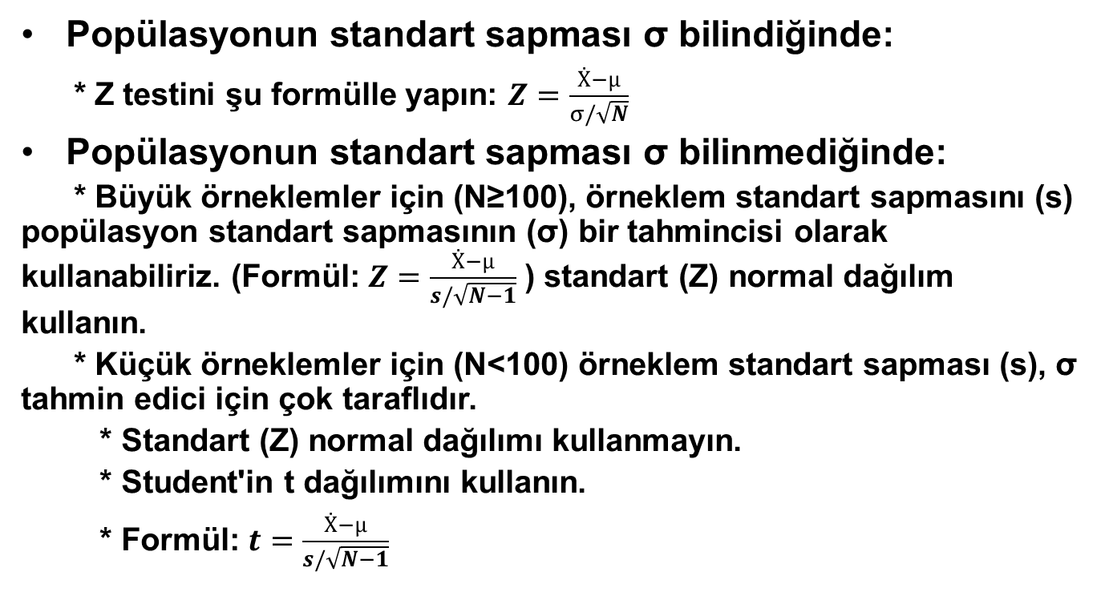
Student'in t dağılımı
Popülasyonun standart sapması σ bilindiğinde:
* Z testini şu formülle yapın: $Z=\frac{Ẋ−µ}{σ/\sqrt{N}}$
Popülasyonun standart sapması σ bilinmediğinde:
* Büyük örneklemler için (N≥100), örneklem standart sapmasını (s) popülasyon standart sapmasının (σ) bir tahmincisi olarak kullanabiliriz. (Formül: $Z=\frac{Ẋ−µ}{s/\sqrt{N−1}}$ ) standart (Z) normal dağılım kullanın.
* Küçük örneklemler için (N<100) örneklem standart sapması (s), σ tahmin edici için çok taraflıdır.
* Standart (Z) normal dağılımı kullanmayın.
* Student'in t dağılımını kullanın.
* Formül: $t=\frac{Ẋ−µ}{s/\sqrt{N−1}}$

Slide 6
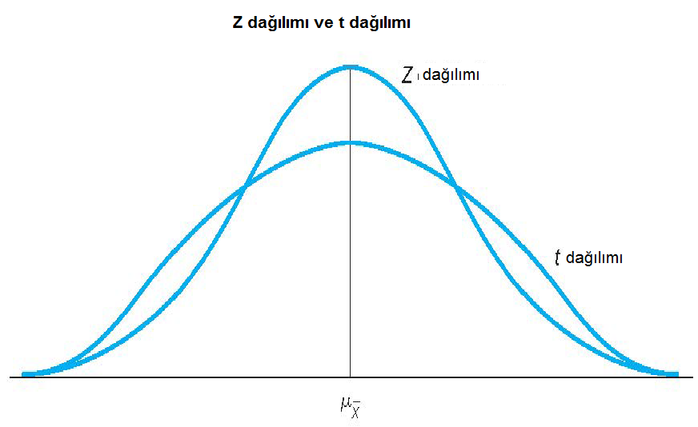
Student'in t dağılımı
Z dağılımını ve Student'in t dağılımı ile karşılaştırın:

Slide 7
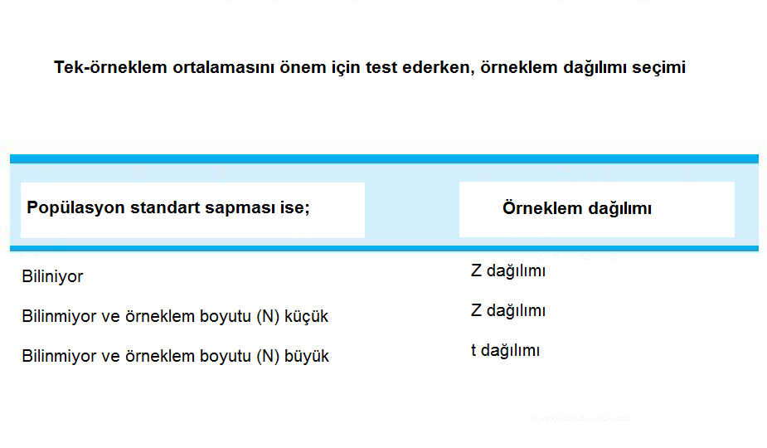
Student'in t dağılımı
Z dağılımını ve Student'in t dağılımı ile karşılaştırın:

Slide 8
Student'in t dağılımı
t dağılımı için Ek B’yi kullanın.
t tablosu Z tablosundan nasıl farklıdır?
* Soldaki sütun Serbestlik dereceleri (df) için
* df = N-1
* En üstteki iki satır boyunca alfa seviyeleri: tek ve iki kuyruklu.
* Tablodaki girdiler gerçek skorlardır: t (kritik)
* Kritik bölge başlangıcını işaretleyin, eğri altındaki alanları değil.

Slide 9
Student'in t dağılımı
Bir araştırmacı, banliyöde yaşayan öğrencilerin akademik başarı açısından genel öğrenci grubundan farklı olup olmadığını bilmek ister.
Kayıtlara göre, ortalama öğrenci not ortalaması 2.50’dir. Rasgele 30 banliyöde yaşayan öğrenci örneklemi topladı ve 1.23 standart sapma ile 30 öğrencinin not ortalamasının 2.78 olduğu öğrendi.
Bu bilgilere dayanarak banliyö öğrencileri ile genel öğrenciler arasında bir fark var mı? Kararı güven seviyesi %99’da verin.

Slide 10
Student'in t dağılımı
Adım 1: Varsayım yapın ve test gereksinimlerini karşılayın.
* Rastgele örneklem
* Ölçüm seviyesi aralık-oran
* Öğrencilerin akademik başarısı GPA olarak ölçülür.
* Örneklem dağılımı normal.

Slide 11
Student'in t dağılımı
Adım 2: Boş ve alternatif hipotezi belirleyin.
* H₀: µ = 2.5 akademik başarı açısından banliyö öğrencileri ile genel öğrenciler arasında bir fark yoktur.
* H₁: µ ≠ 2.5 akademik başarı açısından banliyö öğrencisi ile normal öğrenci arasında bir fark vardır.
* (Soru ifadesine dayanarak, araştırmacı farkın belirli bir yönünü öngöremedi. Bu yüzden iki kuyruklu bir test yapacağız.)

Slide 12
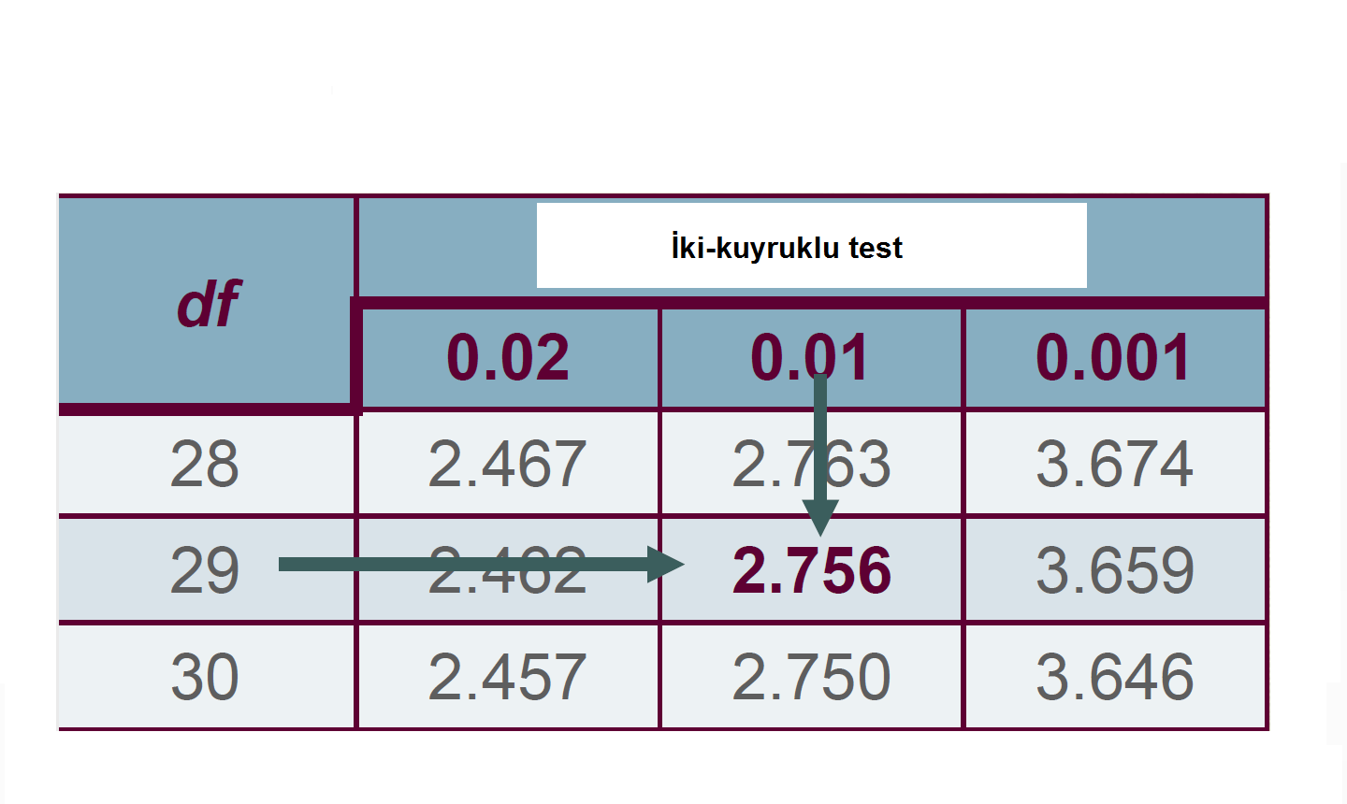
Student'in t dağılımı
Adım 3: Örneklem dağılımını seçin ve kritik bölgeyi belirleyin.
* Örneklem dağılımı = t dağılımı
* Çünkü σ bilinmiyor ve N = 30 (<100)
* Alfa (α) = 0.01 %99 güven seviyesi için (iki-kuyruklu test)
* df = N-1 = 30-1 = 29
* Kritik bölge ±2.756’da başlar.
* Bu, iki kuyruklu bir test ile ilişkili kritik t skorudur ve α 0.01'e eşittir
* Elde edilen örnek ortalamanın t skoru kritik bölgeye düşerse, H₀’ı reddedin.

Slide 13
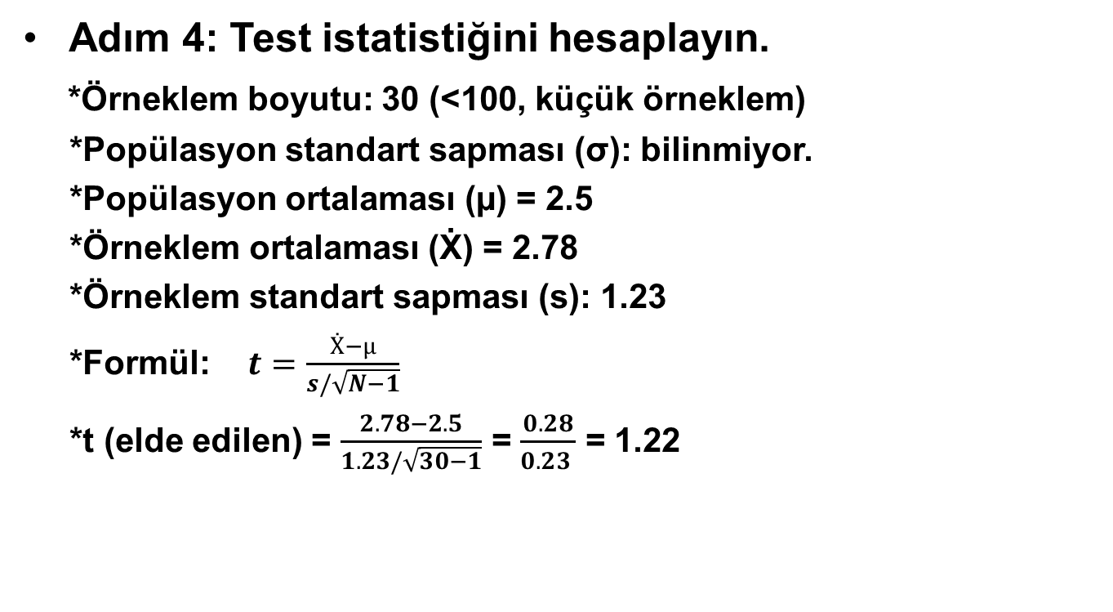
Student'in t dağılımı
Adım 4: Test istatistiğini hesaplayın.
*Örneklem boyutu: 30 (<100, küçük örneklem)
*Popülasyon standart sapması (σ): bilinmiyor.
*Popülasyon ortalaması (µ) = 2.5
*Örneklem ortalaması (Ẋ) = 2.78
*Örneklem standart sapması (s): 1.23
*Formül: $t=\frac{Ẋ−µ}{s/\sqrt{N−1}}$
*t (elde edilen) = $\frac{2.78−2.5}{1.23/\sqrt{30−1}}$ = $\frac{0.28}{0.23 }$ = 1.22
-2.756
t (kritik)
0
+1.22
t (elde edilen)
+2.756
t (kritik)

Slide 14
Student'in t dağılımı
Adım 5: Bir karar verin ve sonuçları yorumlayın.
* Elde edilen t skor kritik bölgeye düşmedi dolayısıyla H₀ reddedemedik.
* Eğer H₀ doğru olsaydı, 2.78'lik bir örneklem sonucu olası olurdu.
* Bu yüzden 2.5 ile 2.78 arasındaki GPA farkı yeterince önemli değildir. H₀ doğru olabilir, H₀’ı reddedemedik
* Rapor sonucu;
* α eşittir 0.01, elde edilen t skoru 1.22 ile boş hipotezi reddedemedik. Veriler banliyö öğrencileri ile genel öğrenciler arasında akademik başarı açısından anlamlı bir fark olmadığını göstermektedir.

Slide 15
İki Örneklem Durumunun Mantığı
Tek-örneklem durumu: Örneklem ortalamasının popülasyon ortalamasından önemli ölçüde farklı olup olmadığına karar vermek için, rastgele bir örneklem alıyoruz, popülasyon ile karşılaştırıyoruz.
İki-örneklem durumu: Rastgele iki örneklem alıyoruz, ilgili iki popülasyon ortalaması arasındaki farkı genelleştirmek için iki örneklem ortalamasını karşılaştırıyoruz. İki-örneklem durumu için örnek:
* Erkekler ve kadınlar arasındaki silah kontrolü desteğindeki farkı incelemek isteyebiliriz.
* İki grup örneklem alabiliriz, erkekler ve kadınlar ve iki-örneklem ortalaması arasındaki farkı karşılaştırabiliriz.
* Test sonucu ile tüm ABD erkeklerinin ve tüm ABD kadınlarının bu konuda farklı olup olmadığına karar verebiliriz.

Slide 16
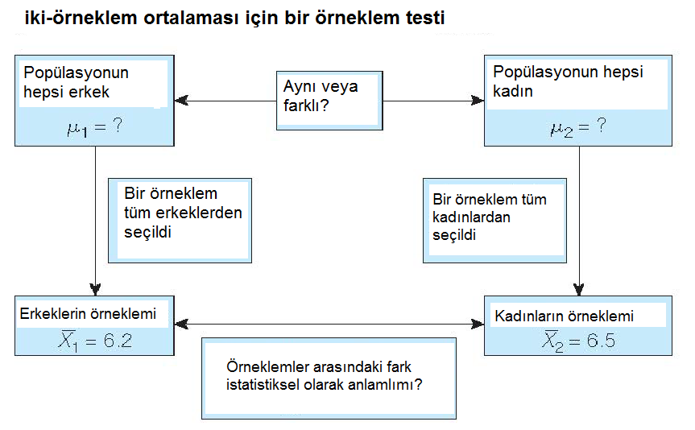
İki Örneklem Durumunun Mantığı

Slide 17
İki Örneklem Durumunun Mantığı
İki-örneklem durumunda, H₀ her zaman iki popülasyonun aynı olduğunu belirtir.
* İki popülasyonun parametreleri (özellikleri) arasında bir fark yoktur.
Örneklem istatistiği arasındaki fark yeterince büyükse veya bu büyüklükteki bir fark olası değilse, H₀’ın doğru olduğunu varsayarsak, H₀’ reddedeceğiz ve popülasyonlar arasında bir fark olduğu sonucuna varacağız.

Slide 18
Beş Adım Modeli
Tek örneklem durumundaki değişiklikler:
*Adım 1: EPSEM ilkelerine göre seçilen örneklemlere ek olarak, örneklemler birbirlerinden bağımsız olarak seçilmelidir: bağımsız rastgele örnekleme.
* Bağımsız rastgele örnekleme: İki örneklem rastgele ve birbirinden ayrı olarak seçilmelidir. Bizim durumumuzda belirli bir erkeğin seçilmesi, herhangi bir kadının seçilme olasılığını etkilemez.
* Adım 2: Boş hipotezi ifadesi iki popülasyonun farklı olmadığını belirtir.
* Adım 3: Örneklem dağılımı, örneklem istatistikleri arasındaki farkı ifade eder.

Slide 19
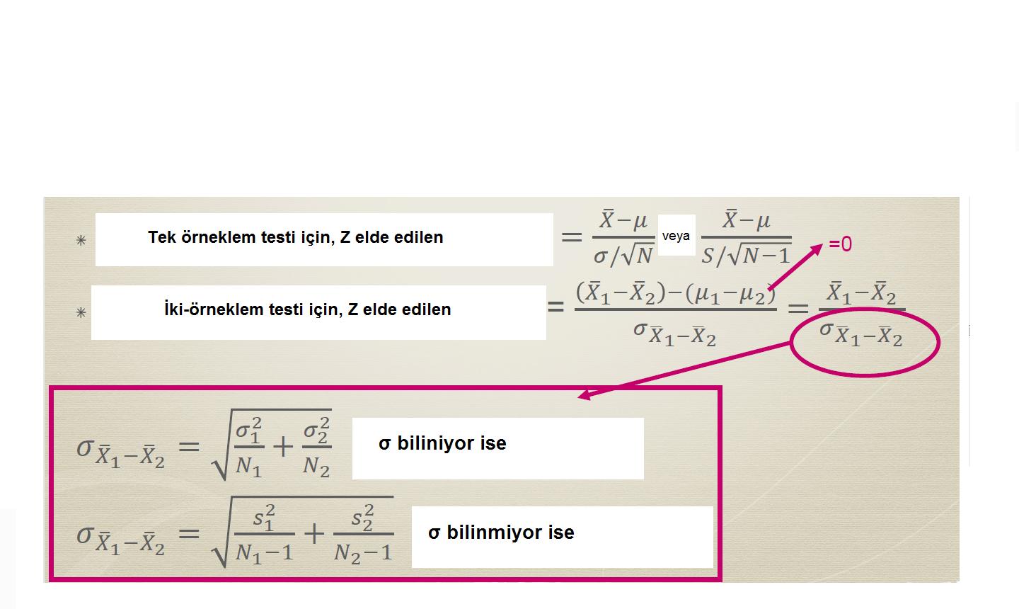
Beş Adım Modeli
Tek örneklem durumundaki değişiklikler:
*Adım 3: Örneklem dağılımı, iki örneklem arasındaki tüm olası ortalama farklarının dağılımını ifade eder.

Slide 20
Ortalamalar İçin Hipotez Testi
Ortalamanın iki örneklem testi (büyük örneklemler)
* İki örneklem tarafından üretilen bilgilere dayanarak.
* Sorular: Erkekler ve kadınlar silah kontrolü desteklerinde önemli ölçüde farklı mı? % 95 güven seviyesi ile.
Örneklem 1 (Erkekler) | Örneklem 2 (Kadınlar)
Ortalama (Ẋ) = 6.2 | Ortalama (Ẋ) = 6.5
Standart sapma (S₁) = 1.3 | Standart sapma (S₂) = 1.4
Örneklem boyutu (N₁) = 324 | Örneklem boyutu (N₂) = 317

Slide 21
Ortalamanın İki-Örneklem Testi (Büyük Örneklemler)
Adım 1: Varsayım yapın ve test gereksinimlerini karşılayın.
* Bağımsız rastgele örnekleme
* Örneklemler birbirinden bağımsız olmalıdır.
* Ölçüm seviyesi aralık orandır.
* Silah kontrolü desteği, aralık-oran seviyesi ölçeği ile değerlendirilir, bu nedenle ortalama uygun bir istatistiktir
* Örneklem dağılımı şekil olarak normal.
* Toplam N ≥ 100 (N₁ + N₂ = 324+317 = 641) bu yüzden merkezi limit teoremi geçerlidir ve normal bir şekil varsayabiliriz.

Slide 22
Ortalamanın İki-Örneklem Testi (Büyük Örneklemler)
Adım 2: Boş ve alternatif hipotezleri belirleyin.
* H₀: µ1 = µ2
* Erkekler ve kadınlar arasında silah kontrolü açısından bir fark yoktur.
* Boş hipotez, popülasyonlar arasında bir fark olmadığını ileri sürer.
* H₁: µ1 ≠ µ2
* Silah kontrol desteği açısından erkek ve kadınlar arasında bir fark vardır.
* Alternatif hipotez H₀ ile çelişir ve popülasyonlar arasında bir fark olduğunu ileri sürer.

Slide 23
Ortalamanın İki-Örneklem Testi (Büyük Örneklemler)
Adım 3: Örneklem dağılımını seçin ve kritik bölgeyi belirleyin.
* Örneklem dağılımı = Z dağılımı
* Örneklem boyutu büyük olduğu için (N = N₁+N₂ = 324 + 317 = 641 > 100)
* Alfa (α) = 0.05 (iki-kuyruklu)
* Z (kritik) = ±1.96

Slide 24
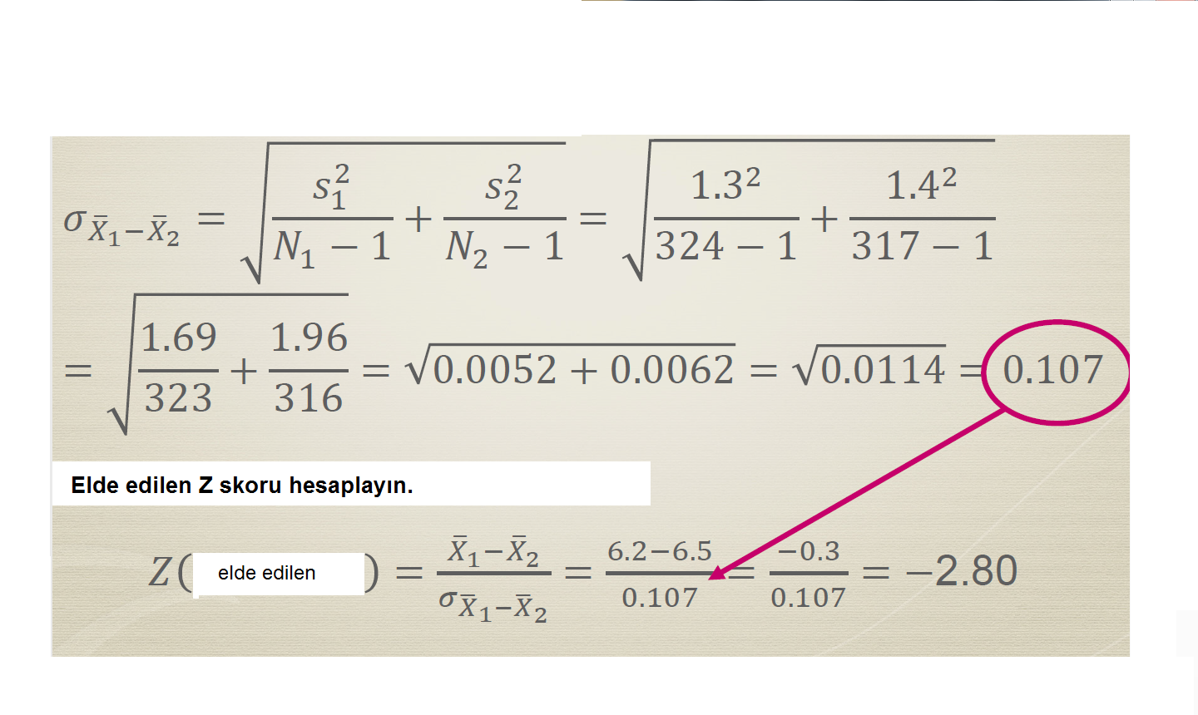
Ortalamanın İki-Örneklem Testi (Büyük Örneklemler)
Adım 4: Test istatistiğini hesaplayın.
* Standart hatanın birleştirilmiş tahminini hesaplayın.

Slide 25
Ortalamanın İki-Örneklem Testi (Büyük Örneklemler)
Adım 5: Bir karar verin.
* Elde edilen test istatistiği (Z = -2.80) kritik bölgeye düşer bu yüzden boş hipotezi reddedin.
* Örneklem ortalamaları arasındaki fark o kadar büyük ki, örneklemler tarafından temsil edilen popülasyonlar arasında bir fark olduğu sonucuna varabiliriz.
* Kadınların ve erkeklerin silah kontrol desteği arasındaki fark anlamlı.
* Rapor sonucu:
* α eşit 0.05, elde edilen Z skor -2.80 ile, boş hipotezini reddederiz. Veriler erkeklerin ve kadınların silah kontrol desteği açısından bir farkının olduğunu öne sürmektedir.

Slide 26
Ortalamalar İçin Hipotez Testi
Ortalama için iki-örneklem testi
* İki örneklem tarafından üretilen bilgiye dayanarak.
* Sorular: Şehir merkezinde yaşayan ailelerin banliyölerde yaşayan ailelerden daha fazla mı çocuğu var? %95 güven seviyesi ile.
Örneklem 1 (Banliyö) | Örneklem 2 (Şehir-Merkezi)
Ortalama (Ẋ) = 2.37 | Ortalama (Ẋ) = 2.78
Standart sapma (S₁) = 0.63 | Standart sapma (S₂) = 0.95
Örneklem boyutu (N₁) = 42 | Örneklem boyutu (N₂) = 37

Slide 27
Ortalamanın İki-Örneklem Testi (Küçük Örneklemler)
Adım 1: Varsayım yapın ve test gereksinimlerini karşılayın.
* Bağımsız rastgele örneklem
* Örneklemler birbirinden bağımsız olmalıdır.
* Ölçüm seviyesi aralık-oran
* Çocukların sayısı aralık-oran olarak değerlendirilebilir bu yüzden ortalama uygun bir istatistiktir.
* Örneklem dağılımı şekil olarak normal.
* İki küçük örneklemimiz olduğu için (N < 100) bu varsayımı karşılamak amacıyla bir sonraki varsayımı eklememiz gerekiyor.
* Popülasyon varyansları eşit
* İki örneklem yaklaşık olarak aynı büyüklükte olduğu sürece, bu varsayımı yapabiliriz.

Slide 28
Ortalamanın İki-Örneklem Testi (Küçük Örneklemler)
Adım 2: Boş ve alternatif hipotezleri belirleyin.
* H₀: µ1 = µ2
* Bir ailedeki çocuk sayısı açısından şehir merkezinde ve banliyöde yaşayan aileler arasında bir fark yoktur.
* Boş hipotez, popülasyonlar arasında bir fark olmadığını ileri sürer.
* H₁: µ1 < µ2
* Şehir merkezinde yaşayan ailelerin banliyöde yaşayan ailelere göre daha fazla çocukları vardır.
* Alternatif hipotez H₀ ile çelişir ve popülasyonlar arasında bir fark olduğunu ileri sürer.

Slide 29
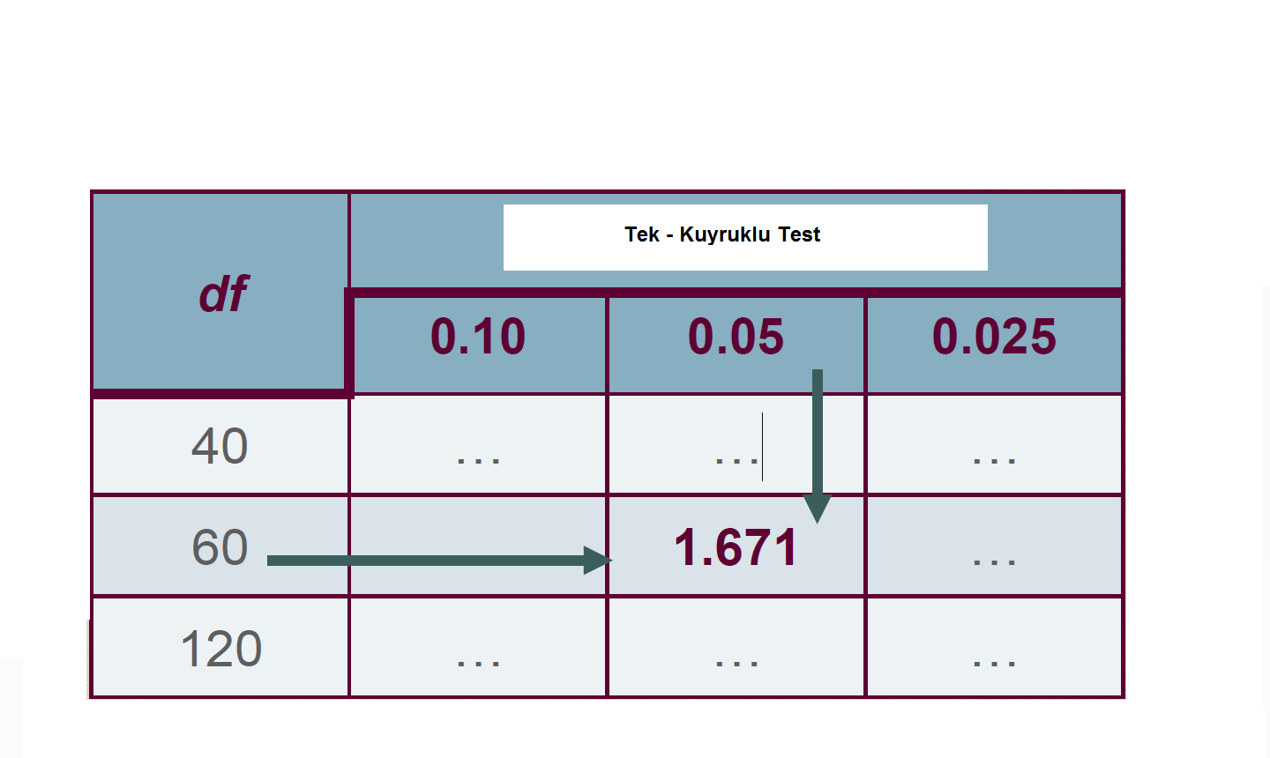
Ortalamanın İki-Örneklem Testi (Küçük Örneklemler)
Adım 3: Örneklem dağılımını seçin ve kritik bölgeyi belirleyin.
* Örneklem dağılımı = t dağılımı (N küçük)
* Alfa (α) = 0.05 (tek-kuyruklu)
* Serbestlik derecesi = N₁ + N₂ - 2 = 42 +37 -2 =77
* t (kritik) = -1.671

Slide 30
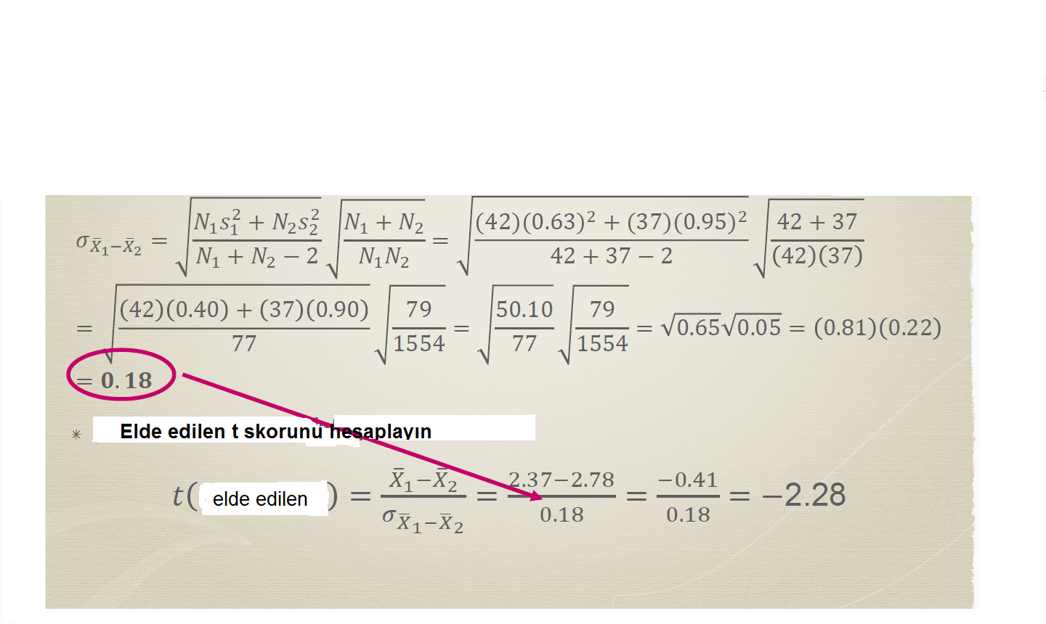
Ortalamanın İki-Örneklem Testi (Küçük Örneklemler)
Adım 4: Test istatistiğini hesaplayın.
* Standart hatanın birleştirilmiş tahminini hesaplayın

Slide 31
Ortalamanın İki-Örneklem Testi (Küçük Örneklemler)
Adım 5: Bir karar verin.
* Elde edilen test istatistiği (t = -2.28) kritik bölgeye düşer bu yüzden boş hipotezi reddedin.
* Örneklem ortalamaları arasındaki fark o kadar büyük ki, örneklemler tarafından temsil edilen popülasyonlar arasında bir fark olduğu sonucuna varabiliriz.
* Bir ailenin çocuk sayısı açısından, şehir merkezi ve banliyöler arasındaki fark anlamlı.
* Rapor sonucu:
* α eşit 0.05, elde edilen Z skor -2.28 ile boş hipotezini reddederiz. Veriler, şehir merkezinde yaşayan ailelerin banliyölerde yaşayan ailelerden daha fazla çocuğa sahip olduğunu öne sürmektedir.

Slide 32
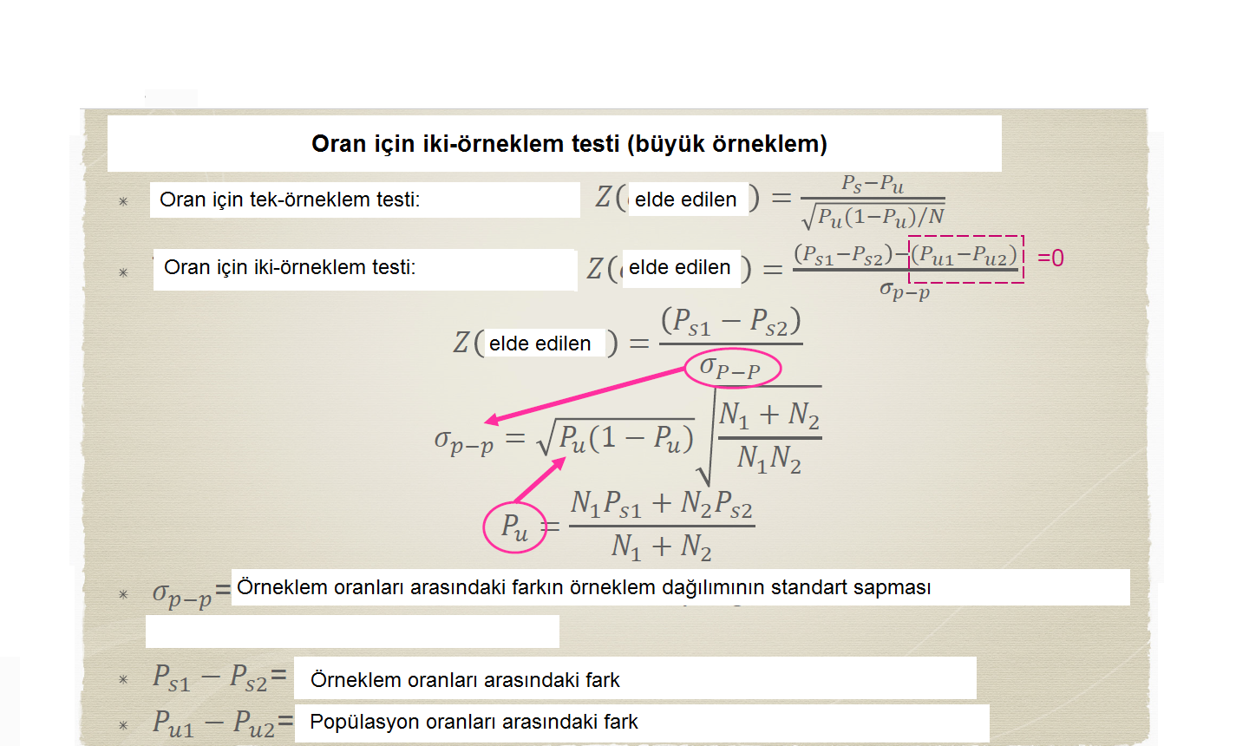
Orantı İçin Hipotez Testi

Slide 33
Orantı İçin Hipotez Testi
İki-Örneklem Orantı Testi (Büyük Örneklemler)
Siyahi ve beyaz yaşlı vatandaşların rastgele örneklemleri seçilmiştir ve üyelik sayılarına göre yüksek veya düşük olarak sınıflandırılmıştır.
Katılımda “yüksek” olarak sınıflandırılan her grubun oranı ve her iki grup için örneklem büyüklüğü :
Sorular: Siyahi ve beyaz yaşlı vatandaşlar kulüp ve organizasyondaki üyelik sayılarında farklılık gösterir mi? %95 güven seviyesi ile
Örneklem 1 (Siyahi yaşlı vatandaşlar) | Örneklem 2 (Beyaz yaşlı vatandaşlar)
Örneklem oranı (P_{S1}) = 0.34 | Örneklem oranı (P_{S2}) = 0.25
Örneklem boyutu (N₁) = 83 | Örneklem boyutu (N₂) = 103

Slide 34
Orantının iki-örneklem testi (büyük örneklemler)
Adım 1: Varsayım yapın ve test gereksinimlerini karşılayın.
* Bağımsız rastgele örneklem
* Örneklemler birbirinden bağımsız olmalıdır.
* Ölçüm seviyesi nominaldir.
* Yüksek bir üyelik seviyesine sahip olarak sınıflandırılan her bir grubun oranını ölçtük.
* Örneklem dağılımı şekil olarak normal.
* Toplam N>100 (N₁+N₂ = 83+103 = 186) bu yüzden merkezi limit teoremi uygulanır ve normal bir şekil varsayabiliriz.

Slide 35
Orantının iki-örneklem testi (büyük örneklemler)
Adım 2: Boş ve alternatif hipotezleri belirleyin.
* H₀: P_{U1} = P_{U2}
* Üyeliklere katılımları yüksek olarak sınıflandırılanların oranı açısından siyahi ve beyaz yaşlı vatandaşlar arasında bir fark yoktur.
* Boş hipotez, popülasyonlar arasında bir fark olmadığını ileri sürer.
* H₁: P_{u1} ≠ P_{u2}
* Üyeliklere katılımları yüksek olarak sınıflandırılanların oranı açısından siyahi ve beyaz yaşlı vatandaşlar arasında bir fark vardır.
* Araştırma hipotezi H₀ ile çelişir ve popülasyonlar arasında bir fark olduğunu ileri sürer.

Slide 36
Orantının iki-örneklem testi (büyük örneklemler)
Adım 3: Örneklem dağılımını seçin ve kritik bölgeyi belirleyin.
* Örneklem dağılımı = Z dağılımı
* Örneklem boyutu büyük olduğu için (N₁ + N₂ = 83 + 103 = 186 > 100)
* Alfa (α) = 0.05 (iki-kuyruklu test)
* Z (kritik) = ±1.96

Slide 37
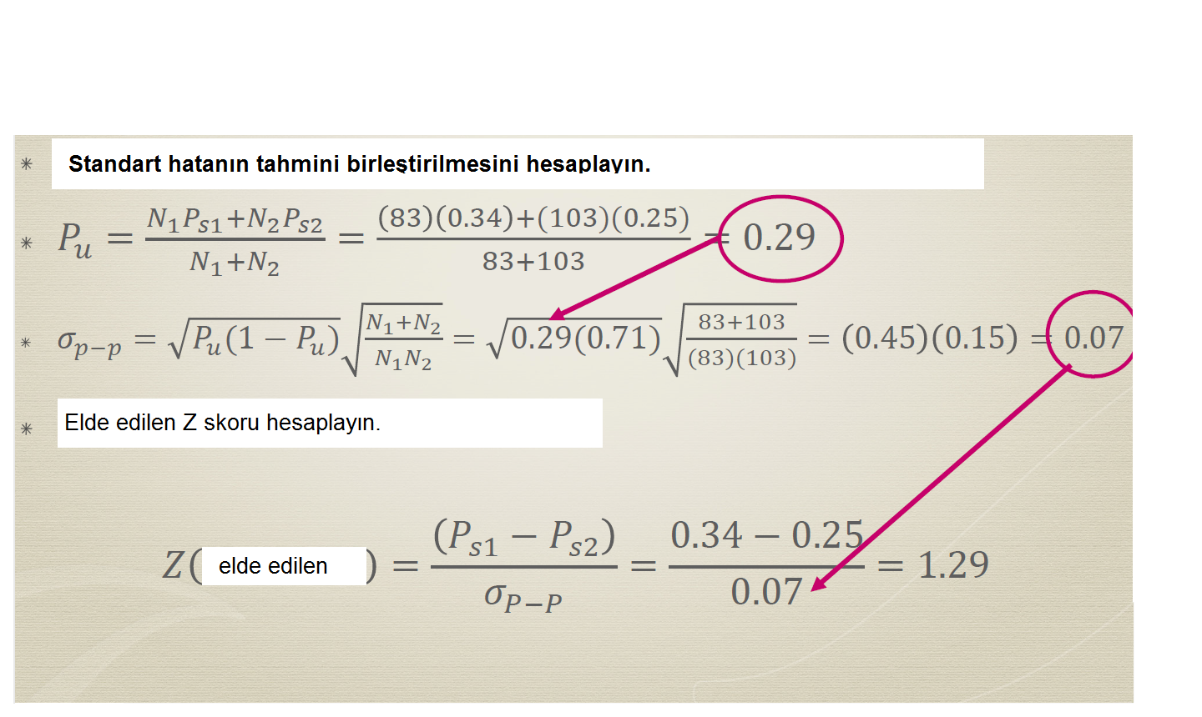
Orantının iki-örneklem testi (büyük örneklemler)
Adım 4: Test istatistiğini hesaplayın.

Slide 38
Orantının iki-örneklem testi (büyük örneklemler)
Adım 5: Bir karar verin.
* Elde edilen test istatistiği (Z = +1.29) kritik bölgeye düşmez bu nedenle boş hipotezi reddedemedik.
* Örneklem oranları arasındaki fark o kadar büyük ki, örneklemler tarafından temsil edilen popülasyonlar arasında bir fark olduğu sonucuna varabiliriz
* Siyahi ve beyaz yaşlı vatandaşların üyelikleri arasındaki fark anlamlı değildir.
* Rapor sonucu;
* α eşit 0.05, elde edilen Z skor +1.29 ile boş hipotezi reddedemedik. Veriler siyahi ve beyaz yaşlılar arasında kulüplere ve organizasyonlara üyelik sayılarında bir fark olmadığını öne sürmektedir.

Slide 39
Bu Dersin Sonunda
Aşağıdaki anahtar kavramları öğrenmelisiniz.
* t testi nasıl yapılır.
* Tek-örneklem ve iki-örneklem durumları arasındaki fark.
* Küçük ve büyük örneklemlerle ortalamanın iki-örneklem testi nasıl yapılır.
* Büyük örneklemler ile orantının iki-örneklem testi nasıl yapılır.

